Slide 1

Základní škola, Hrádek 203
Projekt: CZ.1.07/1.400/21.1220
Sada : Člověk a jeho společnost
VY_32_INOVACE_ 02 Dějepis _7.ročník_12
O slohu románském
Autor: Mgr. Radka Kocábová
Anotace: Stavby a znaky v románském slohu. Materiál slouží k projekci na interaktivní tabuli

Slide 2
První kamenné stavby v Čechách a na Moravě byly stavěny ve slohu ROMÁNSKÉM
1/ Jaké byly znaky staveb. Vyber správná slova ze dvojic a podtrhni je.
Okna malá- velká
Strop byla polokoule - rovina
Zdi silné- tenké
Na zdech byly malby-rytiny
Pod kostelem byla krypta- půda
Byla postavena z kamene- cihel

Slide 3
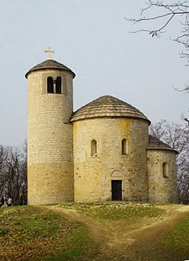
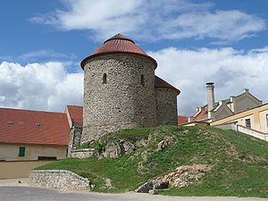
Rotunda sv. Jiří
Rotunda s. Kateřiny ve Znojmě

Slide 4
Citace: Dostupný z www: http://cs.wikipedia.org/wiki/Soubor:RotundaRip.jpg
[online] 10.11.2011,citace: [2011-10-11], Dostupný z www:
http://cs.wikipedia.org/wiki/Soubor:ZnojmoRotundaKateriny.jpg[ online]
10.11.2011,citace: [2011-10-11]
Řešení: 1/ Zdi silné, okna malá, pod kostelem krypta strop polokoule,
zdi z kamene, na zdech malby

